Slide 1
Pôle accélérateurs et sources d’ions
Equipe accélérateurs
Bilan 2010-2014 et perspectives
M. Baylac
Evaluation par l’HCERES LPSC, 12- 14 janvier 2015

Slide 2
Effectifs
9 permanents :
1 PR (JM. De Conto, HDR), 1 CR (F. Bouly), 2 IR (M. Baylac, Y. Gómez), 2 IE (E. Froidefond, E. Labussière), 3 AI (P. Boge, T. Cabanel, S. Rey)
1 CDD IR (3 ans):
F. Villa (➔ octobre 2016), pour l’upgrade de l’installation GENEPI2
Doctorants :
2010-2014: 1 thèse soutenue (dynamique de spin sur SuperB)
Pas de thèse en cours au LPSC, suivi d’une thèse au CERN sur le LHC
2015 : 1 proposition de thèse sur la dynamique de spin pour la mesure des EDM hadroniques
Evolutions :
Départs: 3 retraites (ITA) et départ d’un ingénieur-chercheur du CEA en détachement au LPSC (2010)
Arrivées: 3 recrutements permanents (2 ITA, 1 CR)
2
EDM : Electric Dipole Moment; GENEPI2 : GEnérateur de NEutrons Pulsé Intense au LPSC
Notes:
2
Groupe Evaluation AERES 13-14 janvier 2011

Slide 3
Contexte
Pôle accélérateurs et sources d’ions (créé en 2010)
Formé de 2 équipes et intégré aux groupes de physique du LPSC
Spécificités de l’équipe
Des objectifs à la fois scientifiques et technologiques
Activités souvent menées en collaboration avec des laboratoires extérieurs (nationaux et internationaux)
L‘équipe est souvent à l’origine (ou acteurs forts) de ces collaborations
Activités propres à l’équipe ou en soutien des groupes de physique (réacteurs, physique hadronique)
Appel important aux compétences et au soutien des services techniques
Large éventail de compétences et métiers
Activités d’enseignement
Thèmes de travail
Conception, construction et exploitation d’accélérateurs ou de sous-systèmes accélérateurs
Etudes fondamentales associées et recherche en physique des accélérateurs
Structuration de l’équipe
Développement, construction, caractérisation
Exploitation (machines GENEPI)
Recherche (dynamique faisceau, RF)
3
Notes:
3
Groupe Evaluation AERES 13-14 janvier 2011

Slide 4
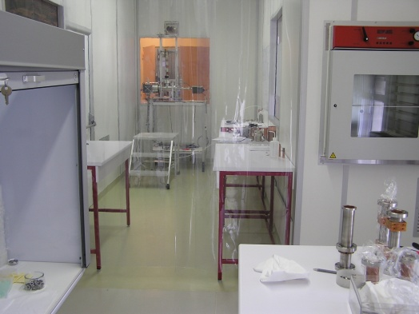
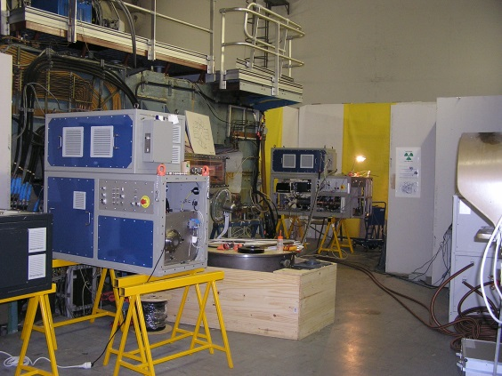
Moyens accélérateurs
Moyens expérimentaux
Jusqu’à 4 lignes de faisceaux, dont 2 pour utilisation hors site du LPSC
LEBT de MYRRHA pour le SCK-CEN, Belgique (jusqu’en ~2016)
Laboratoire RF et salle propre (ISO7, 25 m²)
Banc de conditionnement RF des coupleurs de SPIRAL2
Sources de haute et basse puissance (80 MHz-1 GHz)
Instrumentation et technologies associées
Halls d’expérience (~250 m²) et protections radiologiques
Moyens de simulations et de calculs
Électromagnétisme: HFSS, OPERA/TOSCA 3d,…
Dynamique de faisceau: Tracewin, Transport, …
Moyens financiers
Projets européens (FP5, FP6, FP7) portés par l’équipe + projets portés par le groupe réacteurs
AP IN2P3
Contrats industriels (casemate blindée), défi NEEDS (2013, 2014), exploitation de GENEPI2
(sans compter les réponses infructueuses aux appels d’offres : Labex, UJF, INP, défi instrumentation CNRS)
Salle propre (ISO7)
Linac industriel en test au LPSC
LEBT: Low Energy Beam Transport line; MYRRHA : Multipurpose hYbrid Research Reactor for Hightech Applications;
SCK-CEN : Centre d’Etudes Nucléaires (Belgique)
4
Notes:
4
Groupe Evaluation AERES 13-14 janvier 2011

Slide 5
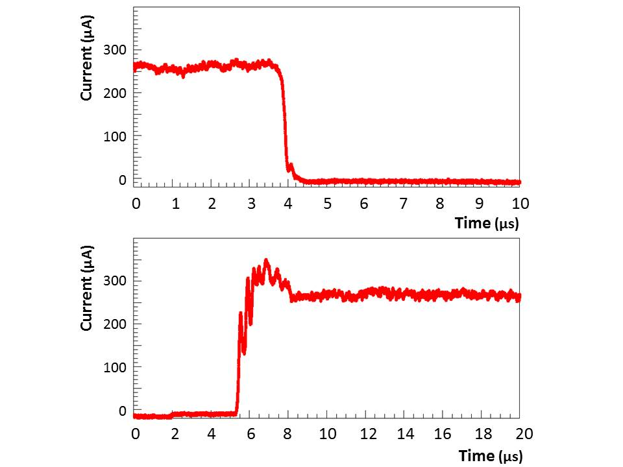
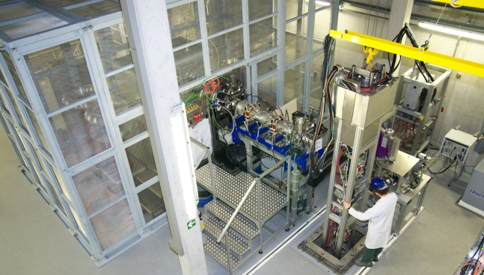
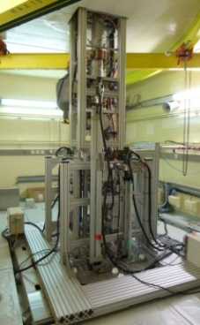
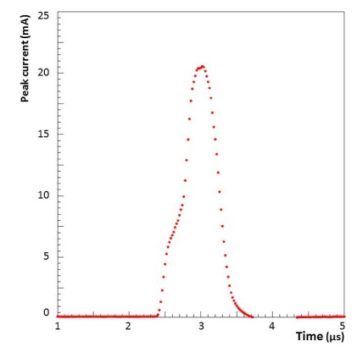
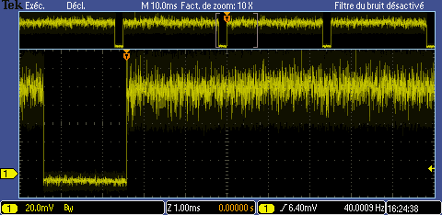
Accélérateur pour GUINEVERE
GUINEVERE : maquette ADS de basse puissance en exploitation au SCK-CEN (Belgique)
Couplage du réacteur VENUS-F (SCK-CEN) et source de neutrons externe, accélérateur GENEPI-3C (IN2P3)
GENEPI-3C: accélérateur électrostatique deutons (250 keV), pulsé ou continu avec interruptions programmables
Accélérateur développé par collaboration IN2P3, menée par les groupes réacteurs et accélérateurs
Conception, construction (2007-2010): 47 ETP LPSC (mécanique, électronique, info, SDI), dont 15 ETP équipe
Depuis fin 2011, qualification puis exploitation pour le programme expérimental (~2 ETP par an accélérateurs)
Pilotage de l’accélérateur, maintenances techniques et retour d’expérience
Performances de la machine : conformes au cahier des charges
DC avec interruptions de faisceau programmées: I_{moyen} ~ 0.1-1 mA
Transitions rapides : T_{ON/OFF} < 1 µs
Taux faible et réglable : 6% ≤ T_{OFF} / T_{ON}
Difficultés: décharges électriques ➔ arrêt d’urgence du réacteur (SCRAM)
Après chaque SCRAM, redémarrage du réacteur : 30 min sur 8h d’exploitation par jour!
Mauvaises périodes : jusqu’à 6 SCRAM par jour
Analyse et optimisations pour limiter les claquages ➔ 2 dernières semaines sans SCRAM (satisfaisant)
DC interrupted
T_{ON/OFF}
T_{ON}
T_{OFF}
Pulsed
T_{ON}
FWHM ~ 550 ns
T_{OFF}
DC interrupted
GENEPI-3C au SCK-CEN
Insertion dans cœur
5
ADS : Accelerator Driven System ou réacteur piloté par accélérateur; GUINEVERE: Generator of Uninterrupted Intense NEutron at the lead VEnus REactor
Notes:
5
Groupe Evaluation AERES 13-14 janvier 2011

Slide 6
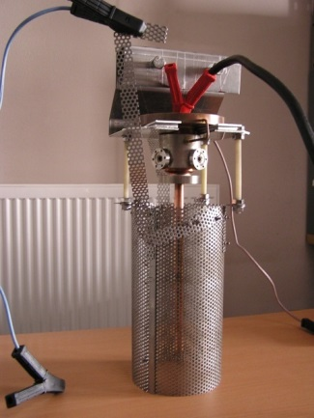
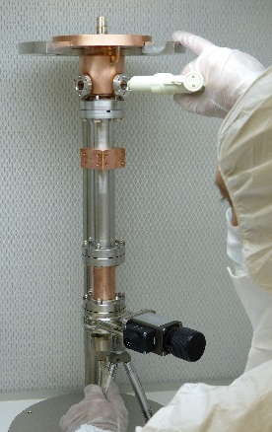
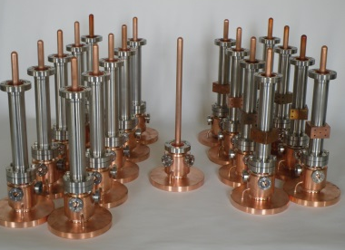
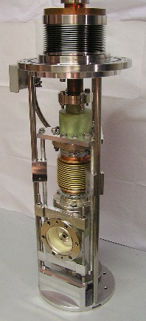
Coupleurs RF pour SPIRAL2
Série de 30 coupleurs de puissance équipés pour les cavités supraconductrices du linac de SPIRAL 2
Puissance nominale de 10 kW CW à 88 MHz , coupleur unique pour les 2 types de cavités (IRFU, IPNO)
Conception, prototypage, mise en place de infrastructures, lancement des achats (2004-08)
Essais des ensembles cavité-coupleur prototypes satisfaisants (2007-08), puis échec des tests de série (2011), interprétation difficile
Gros travail d’investigation et d’améliorations des coupleurs (et des cavités) en 2011-12
Propreté: comptage de particules, montage sous hotte ISO4, tête en bas
Etat de surface: électropolissage, désoxydation
Succès des tests cavités-coupleurs (été 2012)
Traitement de la série (mi 2012-2014)
Préparation et conditionnement RF
Colisage, transport et documentation
Fréquence jusqu’à 2 coupleurs par mois
Bilan total de l’activité (2004-14): 28 ETP LPSC (mécanique, électronique, info, SDI), dont 21 ETP équipe
Conditionnement RF
6
Electropolissage
Comptage de particules
Montage sur banc test
Série de coupleurs nus
Compensation
Notes:
6
Groupe Evaluation AERES 13-14 janvier 2011

Slide 7
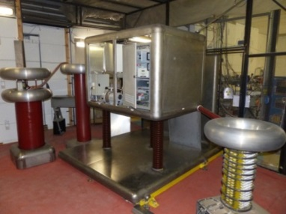
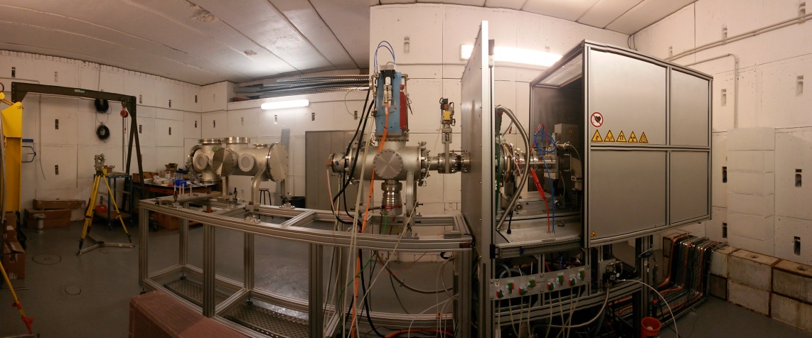
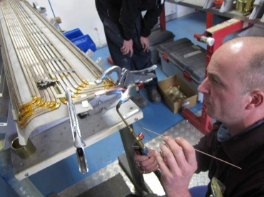
Faits marquants
MYRRHA : Ligne de Basse Energie (LEBT)
Conception, construction et qualification (en cours) de la LEBT (protons, 15 mA, 30 keV)
Depuis 2012 : ~1 ETP par an équipe + mécanique, SDI
GENEPI2 : Générateur de neutrons au LPSC
Nouvelle collaboration scientifique : irradiations pour la microélectronique
Jouvence de l’installation accomplie : nouveau système de contrôle-commande, nouvelles cibles
2014 : ~1.5 ETP équipe + mécanique, électronique, informatique
Contribution exceptionnelle pour le CERN
Contrat de fabrication des 120 enroulements magnétiques pour le PS (contrat mal géré par l’industriel, rejet 30%)
Contrat de fabrication des 2 amplificateurs RF pour LINAC4
2009-2013: ~0.6 ETP par an équipe
GENEPI2 @ LPSC
MYRRHA-LEBT @ LPSC
Fabrication des nappes polaires
7
PS: Proton Synchrotron (CERN); LINAC4 : futur injecteur du LHC
Notes:
7
Groupe Evaluation AERES 13-14 janvier 2011

Slide 8
Synthèse
Projets et collaborations
Projets MAX, MARISA, EUCARD, SUPERB, avec nombreuses responsabilités
Collaborations: laboratoires IN2P3, CEA, CERN, SCK-CEN
Publications et communications
5 articles dans des revues à comité de lecture
4 présentations invitées en conférences/workshops
23 présentations orales et 23 posters en conférences/workshops
Organisation de conférences et workshops
Comité d’organisation de workshops internationaux (AccApp depuis 2007, SRF 2013)
Workshops annuels RFTech (EUCARD) 2010-2013
Enseignements
Joint Universities Accelerator School – JUAS (cours et comité)
Ecoles thématiques IN2P3, Master 2 physique médicale
Prix et distinctions
Cristal du CNRS (2012)
Divers
Participation au comité national (nommé au collège A)
Expertise scientifique (ANR, régions, revues)
Participations à des jurys de thèse et de recrutements (CNRS, université)
Responsabilités au sein du LPSC (CS, comités techniques, correspondant formation, CPL)
8
Notes:
8
Groupe Evaluation AERES 13-14 janvier 2011

Slide 9
Stratégie 1/2: Conception, construction, exploitation
Poursuivre et compléter nos activités en cours
GENEPI-3C pour GUINEVERE
Assurer la maintenance de la machine
Puis transférer son exploitation vers le SCK-CEN
Modification machine envisagée
GENEPI2/PEREN
Upgrade pour augmenter le flux : nouvelle source d’ions (ECR)
➔ changement aimant, refroidissement de cible, renforcement du blindage
Exploitations prévues en 2015:
Physique : Tests de détecteurs pour NFS (SPIRAL2), hadronthérapie
Irradiations : Microélectronique
Promotion de l’installation pour de nouveaux utilisateurs
Installation ouverte pour accueil d’expériences de physique
Magnétisme
Développement d’un banc de mesures magnétiques
9
NFS : Neutron for Science
Notes:
9
Groupe Evaluation AERES 13-14 janvier 2011

Slide 10
Stratégie 2/2:
Recherche sur les accélérateurs
Etendre et renforcer nos activités actuelles
Dynamique de faisceau des accélérateurs linéaires hadroniques intenses
Etudes des faisceaux de basse énergie
Phénomène de compensation de charge d’espace
Programme de modélisation et d’expérimentation avec la LEBT-MYRRHA
Etudes de fiabilité et compensation de pannes pour les linacs (MYRRHA)
Projet H2020 porté par SCK-CEN
Radiofréquence
Phénomène d’émission électronique résonnante RF (« multipactor »)
Etudes théoriques, expérimentales et simulations (code créé par l’IPNO)
Nouvelle thématique
Etudes de faisabilité des mesures des EDM hadroniques (p,D) par un anneau de stockage (collaboration FZJ)
EDM (proton) ~10⁻²⁹ e.cm ➔ programme ambitieux et novateur en physique des accélérateurs
Mise en jeu de dynamique de faisceau et de spin de très haute précision à énergie modérée (<1 GeV)
Programme du LPSC: dynamique spin et faisceau sur synchrotron électrostatique et optimisation des champs
Projet H2020 porté par FZJ, stage de M2 et proposition de thèse
10
FZJ: Forschungszentrum Jülich
Notes:
10
Groupe Evaluation AERES 13-14 janvier 2011

Slide 11
Conclusions
Engagements sur les différents programmes tenus, malgré difficultés techniques
Activités menées à la fois sur 2 volets:
Conception, construction, exploitation
Recherche
dont l’importance relative évolue en fonction des projets et des années
Grosse phase de réalisations s’achève, leçons tirées :
Aspects techniques : difficultés de l’ensemble cavité-coupleur de SPIRAL2
➔ Besoin de R&D en amont et hors projet (études sur le multipactor)
Mais difficulté de maintenir R&D en parallèle des projets (RH et financement)
Aspects de production : activité de longue haleine (30 coupleurs: 10 ans, 28 ETP)
➔ Essoufflement des personnels, importance d’autres activités
Aspects opérationnels : charge et difficultés de GENEPI-3C (+ distance et environnement nucléaire)
➔ Besoin de RH, dans les différents métiers
Nouvelle phase axée davantage sur la recherche (1 EC, 1 CR)
problématiques actuelles (linac fort courant) et nouvelle thématique (EDM)
➔ Etudes plus fondamentales, thèse, publications
Equipe de taille modeste
➔ Stratégie de collaboration avec les équipes accélérateurs en Europe et objectifs raisonnables
➔ Poursuivre notre participation constante aux programmes européens (H2020)
11
Notes:
11
Groupe Evaluation AERES 13-14 janvier 2011

Slide 12
Merci de votre attention
Notes:
12
Groupe Evaluation AERES 13-14 janvier 2011

Slide 13
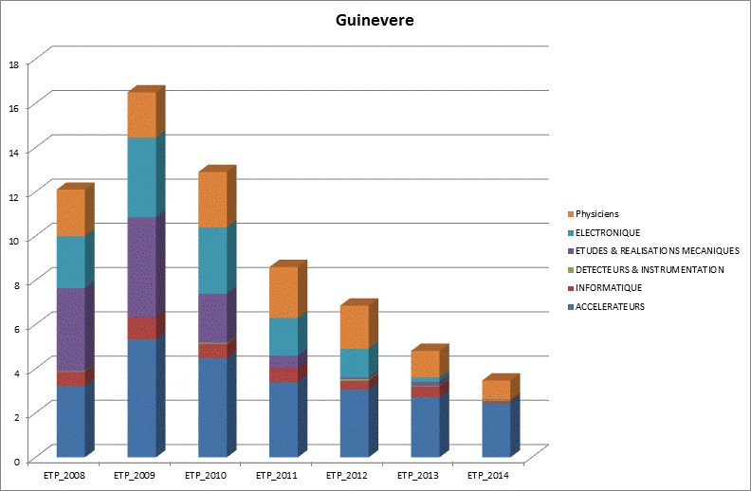
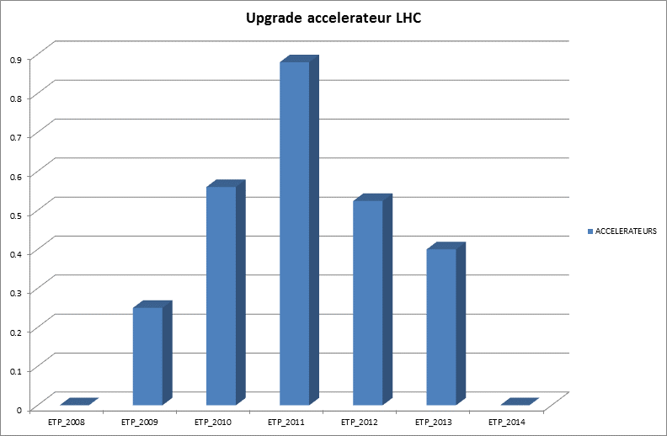
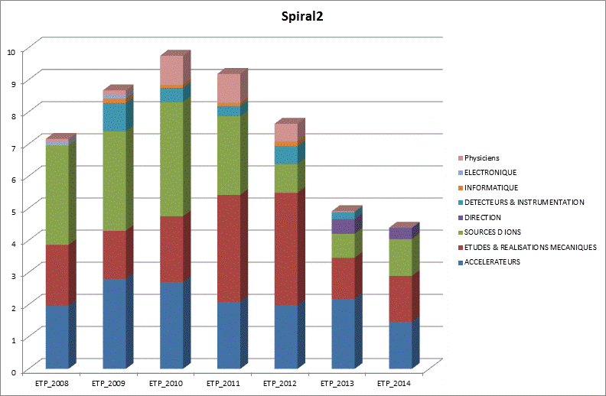
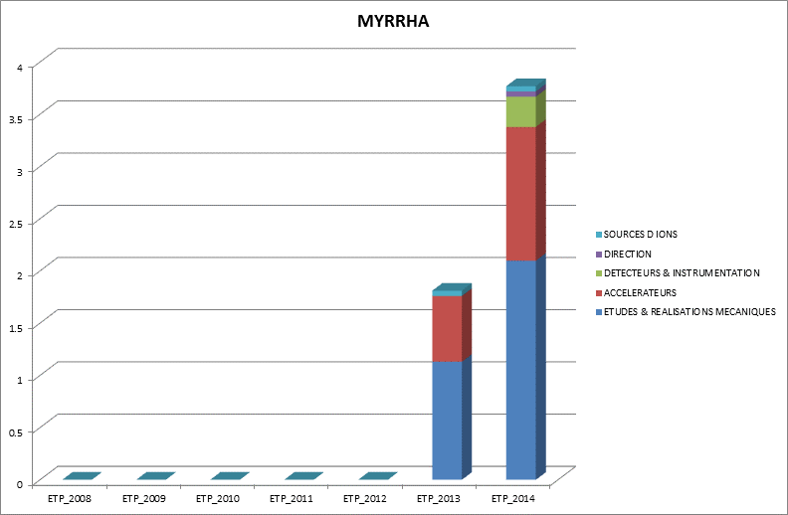
Effectifs sur projets
13
Notes:
13
Groupe Evaluation AERES 13-14 janvier 2011

